Slide 1
131715115 Mikroişlemciler
Dumlupınar Üniversitesi
Bilgisayar Mühendisliği
Sunu-2/Güz-2018
Dr. Öğr. Üyesi Fırat AYDEMİR

Slide 2
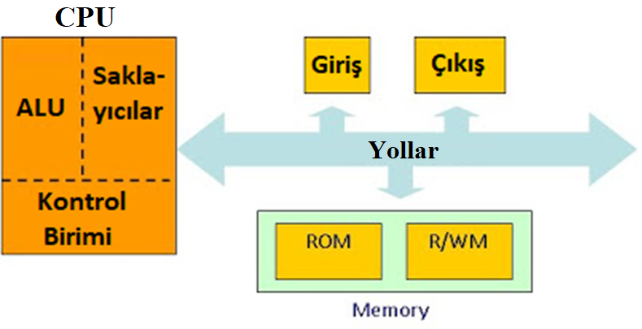
Mikroişlemci Temelli Sistem Yapısı
I-CPU
II-Memory
III-Giriş Çıkış
IV-Yollar
Von Neumann Mimarisinin özellikleri:
Veri ve komutlar hafıza içerisinde yer alır
Hafıza içerisindeki komutlara ve veriye, hafızadaki adresleri kullanılarak erişilir
Program komutlarına sıra ile erişilir ve sıra icra edilirler.
Notes:
Şekildeki yapı klasik bir bilgisayarın yapısıdır. İlk yapı merkezi işlem birimi yani CPU’dur. Hafıza birimi, giriş çıkışlar ve bunlar arasında veri iletişimini sağlayan yollar. Bu klasik bilgisayar mimarisine bunu geliştiren kişinin adı verilmiş olup bu yapıya Von Neumann mimarisi denir.
Her ne kadar günümüze kadar bir çok farklı yapıda mikroişlemci üretilmiş olsa da temelde ortak olan yapı bu şekilde görülen yapıdır. Dolayısıyla bu yapı iyice kavrandığında istenilen mikroişlemci yapısı rahatlıkla anlaşılabilir. Biz ise bu ders kapsamında en yaygın olarak kullanılmış ve anlaşılması basit olması hasabiyle INTEL 8085 8 bitlik mikroişlemcisini inceleyeceğiz.

Slide 3
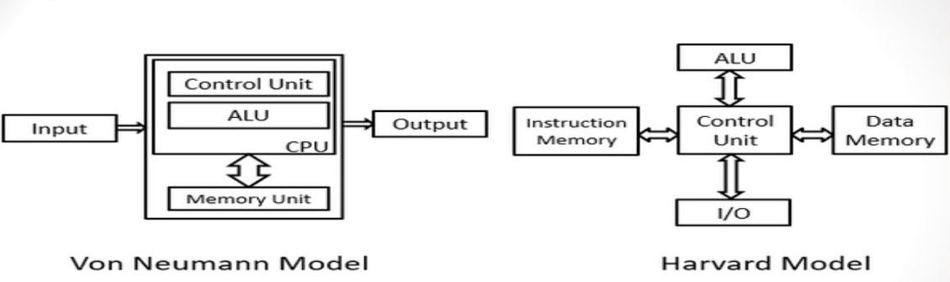
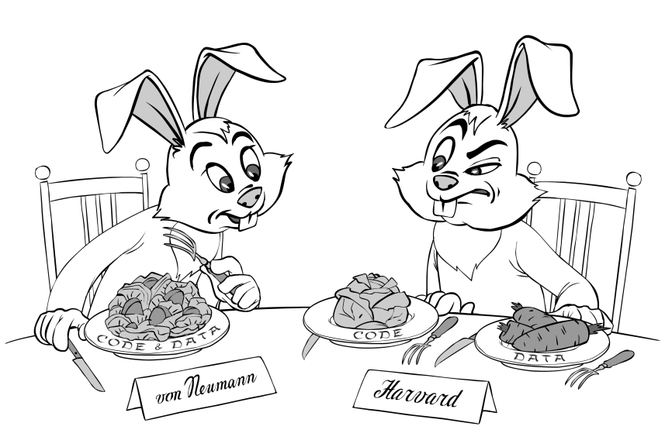
Von Neumann & Harvard Mimarileri
Notes:
Bir diğer bilgisayar mimarisi de Harvard mimarisidir. Harvard mimarisi, veri ve komutların CPU ‘ya giden kanallarının ayrılması ile oluşturulmuş bilgisayar tasarımıdır. Von Neumann mimarisi, veri ve komutları tek depolama biriminde bulunduran bilgisayar tasarımıdır. Günümüz bilgisayarlarında genel olarak Von Neumann mimarisi kullanılmaktadır.)

Slide 4
I-CPU
Merkezi İşlem Birimi (Central Processing Unit, CPU)
Mikroişlemci temelli sistemlerde tüm işlemleri gerçekleştiren birimdir.
Program boyunca sırasıyla komutları yürütmekte ve bellek-giriş/çıkış denetimi yapmaktadır.
CPU üç birimden oluşmaktadır;
1) Aritmetik/Lojik Birimi (ALU, Arithmatic/Logic Unit)
2) Kontrol Birimi (CU, Control Unit)
3) Saklayıcı Birimi (Register)

Slide 5
I-CPU (devam)
1) Aritmetik/Lojik Birimi (ALU, Arithmatic/Logic Unit)
Kontrol biriminin denetiminde giriş ve/veya bellek biriminden gelen veriler üzerinde aritmetik (toplama, çıkarma, çarpma, bölme) ve/veya lojik (VE, VEYA, DEĞİL, kaydırma v.b.) işlemleri yapar.
Sonuçları bellek ve/veya çıkış birimine yollar.
2) Kontrol Birimi (CU, Control Unit)
Mikroişlemci temelli sistemde birimlerin birbiri ile uyumlu çalışması için gerekli zamanlama ve kontrol sinyallerini üretir.
Programda bulunan bir komutun çalışması için gereken işareti üreten lojik ve zamanlama devrelerinden oluşur.
Bellek birimine uygun adres bilgisini yollayarak komutların ALU ’da işlenmesini sağlar.
Mantıksal işlemler ile bellekteki komut sırasıyla; Yakala, Çöz ve Çalıştır işlemlerinden geçirilir.

Slide 6
I-CPU (devam)
3) Saklayıcı Birimi (Registers)
Flip Flop’lardan oluşurlar.
Geçici olarak verileri ve komutları tutmak için kullanılırlar. Böylece CPU hızlı bir şekilde işlemleri gerçekleştirebilir.
Kullanım amaçlarına göre kaydediciler 4’e ayrılır.
Veri kaydedicileri,
Adres kaydedicileri,
Kontrol kaydedicileri,
Durum kaydedicileri,

Slide 7
I-CPU (devam)
Veri Kaydedicileri (Data Registers),
Üzerinde çalışılan verileri geçici olarak tutmak veya işlenen komutlardan elde edilen sonucu saklamak amacıyla kullanılan kaydedicilerdir.
Veri kaydedicilerine örnek olarak, akümülatör, A ve B kaydedicileri verilebilir.
Akümülatörün diğer kaydedicilerden en önemli farkı; bir kısım işlemcilerde giriş ve çıkış işlemlerinin akümülatör yardımı ile gerçekleştirilebilmesidir. Akümülatörün bir diğer özelliği ise; Aritmetik – Mantık biriminde gerçekleştirilen işlemlerde Akümülatörün temel eleman olarak kullanılması, işleme tutulan değerlerden birisinin akümülatörde bulunması yanında sonucun akümülatörde saklanmasıdır

Slide 8
I-CPU (devam)
Adres Kaydedicileri (Address Registers),
Gerçekleştirilen komutların veya işlenen verinin bulunduğu bölgeleri göstermek amacıyla kullanılırlar.
Adres kaydedicisinde bulunan bit sayısı, adres yolunda bulunan hatların sayısına eşittir ve hatların sayısı bellek kapasitesi ile doğrudan ilişkilidir.
Adres kaydedicisi olarak kullanılan genel amaçlı kaydedicilere örnek olarak; Parça gösterici kaydedicisini (segment pointers), İndeks kaydedicisini (Index Registers) ve Yığın göstericisini (stack pointer) verebiliriz.
Parça / Segment göstericisi kaydedicileri; belleğin veri ve komut bölgeleri olarak parçalara bölündüğü durumlarda kullanılır. Kod parça kaydedicisi (Code Segment Register), veri parça kaydedicisi (Data Segment Register),
Yığın bölgesi, işlenen programda yürütülen komuttan farklı bir yere dallanılması durumunda geri dönülecek adresi saklamak veya durum kaydedicisinin içeriğinin değişeceği durumlarda belirli bir andaki değerleri tutmak amacıyla kullanılır. Yığın göstericisi, yığın bölgesine değer yazılmasına veya okunmasına bağlı olarak artan veya azalan bir sayıcı gibi görev yapar.

Slide 9
I-CPU (devam)
Kontrol Kaydedicileri (Control Registers),
Mikroişlemci işlemlerini kontrol etmek için kullanılırlar.
Kontrol kaydedicilerin bir kısmı kullanıcının ulaşmasına imkan tanırken, bir kısmı yalnızca mikroişlemci için bir anlam ifade eder.
Kontrol kaydedicileri mikroişlemciye göre farklılık gösterse de, genel olarak kullanılan dört farklı tip kontrol kaydedicisi bulunmaktadır.
Program Sayıcı (Program Counter - PC): İşlenecek komutun adresini gösterir.
Komut Kaydedici (Instruction Register - IR): En son işlenen komutu içerir.
Bellek Adres Kaydedici (Memory Addres Register - MAR): Bellekteki bir bellek bölgesi adresini içerir.
Bellek Tampon Kaydedici (Memory Buffer Register - MBR): Belleğe yazılacak veya bellekten en son okunan veriyi içerir.

Slide 10
I-CPU (devam)
Durum Kaydedicileri (Status Registers),
Mikroişlemci, yapılan işlemler sonucunda oluşan durumları belirlemek için, ‘program durum kelimesi’ (Program Status Word-PSW) veya ‘durum kaydedici’ olarak isimlendirilen kaydedici(ler) kullanılır.
‘Durum Bayrakları’ olarak ta belirtilen durum kaydedicileri, tüm bayrakları içerecek şekilde bir adet olabileceği gibi, birden fazla sayıda da olabilir.
Durum kaydedicisinde, her bir bit farklı bir durumu belirlemek için kullanılır ve her bir bit ‘bayrak’ (flag) olarak adlandırılır. Örnek olarak;
İşaret Bayrağı (Sign)
Sıfır Bayrağı (Zero)
Elde / Borç Bayrağı (Carry)
Eşitlik bayrağı (Equal)
Taşma Bayrağı (Overflow)
Kesme Yetkilendirme Bayrağı (Interrupt Enable)

Slide 11
II-Memory – Hafıza Birimi
Hafıza Birimi
Mikroişlemcinin çalıştırdığı programın komutlarını ve programda kullanılan verilerin/sabitlerin saklandığı birimdir
ALU tarafından getirilen giriş/çıkış bilgilerinin de saklandığı yerdir.
Kontrol biriminin denetiminde bilgiler doğrudan girişten alınabilir veya çıkışa aktarılabilir.
Sisteme enerji verildiği zaman çalışmaya başlamasını veya çevre birimlerini tanımasını sağlayan ve işletim sistemi olarak tanımlanan programlar belleklerde saklanır.
Bellek devrelerinin farklı yerlerde farklı amaçlar için kullanılması nedeniyle farklı yapıda bellek çeşitleri geliştirilmiştir.
Bilgileri geçici olarak saklamak amacıyla kullanılan için ‘RAM bellekler’.
Bilgilerin uzun süreli olarak saklanması amacıyla kullanılan ‘ROM bellekler’
Dahili olarak kullanılan belleklerin yetersiz kalması veya verilerin farklı yere taşınması gerekli olan durumlarda ‘harici bellek’ veya ‘yardımcı bellek elemanları’ olarak isimlendirilen yardımcı saklama birimlerinden faydalanılır. Yarı iletken entegreler, disketler, CD ve DVD’ler, manyetik şerit ve manyetik diskler, flash bellekler kullanılır.

Slide 12
III-Giriş-Çıkış Birimi
Giriş (Input) Birimi
Giriş birimi, merkezi işlem birimine iletilecek bilgi, komut ve programların mikroişlemcili sisteme aktarılmasında kullanılır.
Klavye (Keyboard): Bilgilerin yazım yoluyla mikroişlemcili sisteme aktarılmasında kullanılan eleman.
Disket sürücü (Disk driver): Harici bellek olarak kullanılan disketlerden bilgi okunması veya disketlere bilgi yüklenmesi için kullanılan cihaz.
Optik okuyucu (Optic reader): Bilgilerin optik olarak okunarak mikroişlemcili sisteme aktarılmasını sağlayan eleman.
Analog – Dijital Çeviriciler (Analog – Digital Convertor - ADC): Analog olarak elde edilen bilgileri, bilgisayarın kullandığı dijital veriler şekline dönüştüren elektronik devreler.
Harici bellek (External memory): Bilgilerin uzun süre saklanmasında ve istenilen yerlere taşınmasında kullanılan elemanlar / birimler.

Slide 13
III-Giriş-Çıkış Birimi
Çıkış (Output) Birimi
Çıkış birimi, mikroişlemcili sistemde ikili sayı şeklinde işlenen bilgileri kullanıcıların anlayabileceği hale dönüştürmede kullanılan elemanlardır.
Görüntüleme elemanları
Yazıcılar
Işık yayan diyotlar
Ses aygıtları.
Dijital – Analog Çeviriciler

Slide 14
IV-Yollar - Busses
İletişim hatları, yollar (Busses); Mikroişlemci, bellek ve giriş/çıkış çevre birimleri arasında iletişimi sağlayan bağlantılardır.
(i) Adres Yolu (Address Bus);
Mikroişlemcinin yazacağı ve/veya okuyacağı her bellek hücresine çevre birimlerindeki kaydedicilere erişebilmek için ikilik bir adresleme mantığı kullanılır.
Adres yolu tek yönlüdür ve kontrol birimi tarafından denetlenir. İşlemci okunacak yada yazılacak yerin adresini adres yoluna bırakır ve istenilen bellek hücresine veya kaydedicisine erişim sağlanır.
Adreslenebilir maksimum hafıza aralığı = 2^(adres hattı sayısı)
Z80, 6802,8085,8051 için 16 adres hattı, 8086 için 20 ve 68000 için 23 adres hattı vardır
(ii) Veri Yolu (Data Bus);
Bellek ve diğer çevresel birimler arasında bilgi transferi yapılan, çift yönlü bilgi akışı sağlanan yoldur. 8, 16, 34, veya 64 paralel hattan oluşur.
Çift yollu olduğu için R/W (Oku/Yaz) işaretleri ile denetimi sağlanır.
(iii) Kontrol Yolu (Control Bus);
Tüm birimlerin eş zamanlı (senkron) ve kontrollü olarak çalışması için gerekli sinyalleri iletir.
Bu işaretler; Saat, Okuma/Yazma, Kesme, Reset sinyalleri ile iletişim hatlarının kullanımı düzenlenir.

Slide 15
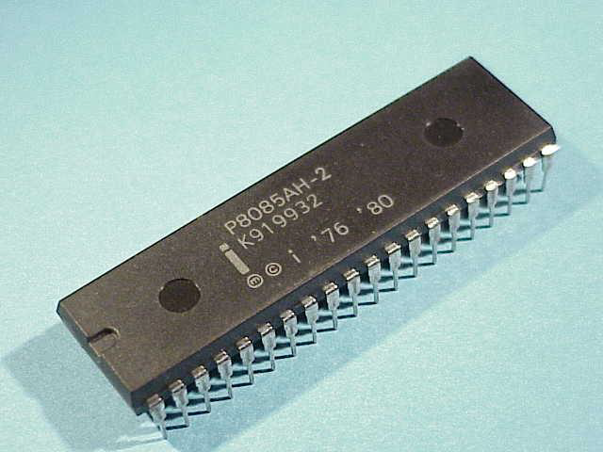
8085 Mikroişlemcisi

Slide 16
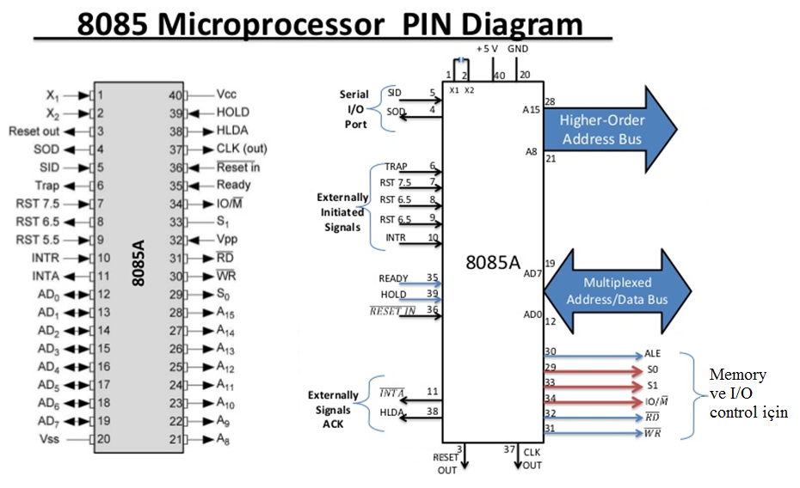
8085 Mikroişlemcisi – Pinleri I

Slide 17
8085 Mikroişlemcisi – Pinleri II
8085 mikroişlemcisinde bulunan pinler 6 grup altında incelenebilir:
1.Adres yolu,
2.Veri yolu,
3.Kontrol ve durum sinyalleri,
4.Besleme ve tetikleme sinyalleri,
5.Harici durum belirleme sinyalleri ve kesmeler,
6.Seri veri giriş / çıkış terminalleri (portları).

Slide 18
8085 Mikroişlemcisi – Pinleri III
Tek yönlü Adres yolu (A8-A15) :
16 hatlı adres yolu bulunur ve 64 K Byte’a kadar bellek bölgesi adreslenebilir.
Adres yolunun tek yönlü 8 hattı (A15-A8), adres bilgisinin yüksek değerlikli 8 bitini iletmek için kullanılır.
Paylaşımlı adres / veri yolu (AD0-AD7) :
AD0-AD7 olarak isimlendirilen çift yönlü bilgi iletebilen 8 hat, iki amaç için kullanılır; adres yolunun düşük değerlikli 8 bitini veya verileri iletmek için.
İki işlemin aynı hatları kullanabilmesini sağlamak için, hatlar; adres yolu ile veri yolu olarak zaman paylaşımlı olarak kullanılır.
Notes:
2^16=65.536 bit = 64 KByte

Slide 19
8085 Mikroişlemcisi – Pinleri IV
Kontrol ve Durum Sinyalleri :
Adres Latch Yetkilendirme (Adress Latch Enable – ALE) : AD0 ve AD7 hatlarındaki bilginin adres mi yoksa veri mi olduğunu gösterir.
ALE=1 ise AD0-AD7 hatlarında adres bilgisi vardır.
ALE ucu genelde bir LATCH entegresinin yetkilendirme ucuna bağlanır.
Okuma (Read - !RD) : RD sinyali ile, seçilen giriş/çıkış elemanı veya bellek bölgesi okunur (Aktif low).
Yazma (Write - !WR) : WR yazma sinyali; veri yolundaki bilginin belleğe veya giriş / çıkış devresine kaydedilmesini sağlar (Aktif low).
Giriş/Çıkış – Bellek (IO/!M): IO/!M çıkışı, okuma veya yazma işleminin bellek veya giriş-çıkış biriminden hangisine yapılacağını belirler.
IO/!M=0 ise bellek işlemi, IO/!M=1 ise G/Ç işlemi
S0 ve S1 ile birlikte çalışır (Veri yolunda bulunan komutun özelliğini belirtir).

Slide 20
8085 Mikroişlemcisi – Pinleri V
Besleme ve Tetikleme Sinyalleri :
X1,X2 Tetikleme sinyali girişleri: Mikroişlemci tetikleme sinyali (saat) girişleridir. Bu uçlara kristal veya RL-RC devreler bağlanır. Bu uçlara bağlanan sinyalin frekansı, mikroişlemci içerisinde ikiye bölünür ve bu nedenle bu uçlara 6MHz (veya 10MHz) bir sinyal uygulanır.
CLK: Sistem saat sinyali çıkışı. Mikroişlemcili sistemde gerekli devrelere uygulanacak sistem saat sinyali çıkışıdır. ‘Clock’ sinyalinin periyodu, X1 ve X2 giriş sinyali periyodunun 2 katıdır.
Vcc Besleme girişi: +5V besleme girişi. 8085 mikroişlemcisi tek bir besleme ile çalışır.
Vss (Şase): Besleme gerilimi toprak bağlantı ucu.

Slide 21
8085 Mikroişlemcisi – Pinleri VI
Kesme Sinyalleri:
8085’de programın çalışmasını durduran beş adet kesme sinyali bulunur.
INTR – (Interrupt Request): Kesme isteğidir. Kesmeler arasında en düşük önceliğe sahiptir. 1 yapıldığında işlemci o an işlediği komutu bitirir ve kesme isteğine cevap verir.
INTA: Kesme isteğinin kabul edildiğini gösteren uçtur. Kabul edildiğinde Lojik 1 olur.
RST 7.5, RST 6.5, RST 5.5: kesme girişleri, kapatabilir interruptlar.
TRAP: Kapatılamayan interrupt.

Slide 22
8085 Mikroişlemcisi – Pinleri VII
Harici Durum Belirleme Sinyalleri :
READY: Bu uç çevre birimlerin veri transferi gerçekleştirmeye hazır olup olmadıklarını göstermek için kullanılır.
READY = 1 ise çevre birim (LCD, ADC vb.) hazır.
HOLD : Bu uç çevre birimlerin veya diğer cihazların adres veya veri yolu kullanma isteklerini gösterir.
HOLD = 1 olması kullanım isteğini gösterir.
HLDA : Tutma bilgisi çıkışı. Tutma ucu (HOLD) için kabul sinyalidir. HOLD sinyalinin alınıp alınmadığını gösterir. HOLD sinyali alındıktan sonra Lojik-0’a düşer.
RESET IN! : Program sayacını ve diğer kaydedicileri başlangıç konumuna getirir.
RESET OUT : Resetlemenin yapıldığını gösterir.

Slide 23
8085 Mikroişlemcisi – Pinleri VIII
Seri Giriş / Çıkış Uçları : 8085’de seri bilgi giriş / çıkışına imkan tanıyan iki adet uç bulunmaktadır.
SID - Seri veri girişi : SID girişinden gelen bilgi, RIM komutunun işlenmesi ile akümülatöre yüklenir.
SOD - Seri veri çıkışı : SOD çıkışı, SIM komutunun işlenmesi ile akümülatördeki verinin seri olarak çevre birimlerine iletilmesini sağlar.

Slide 24
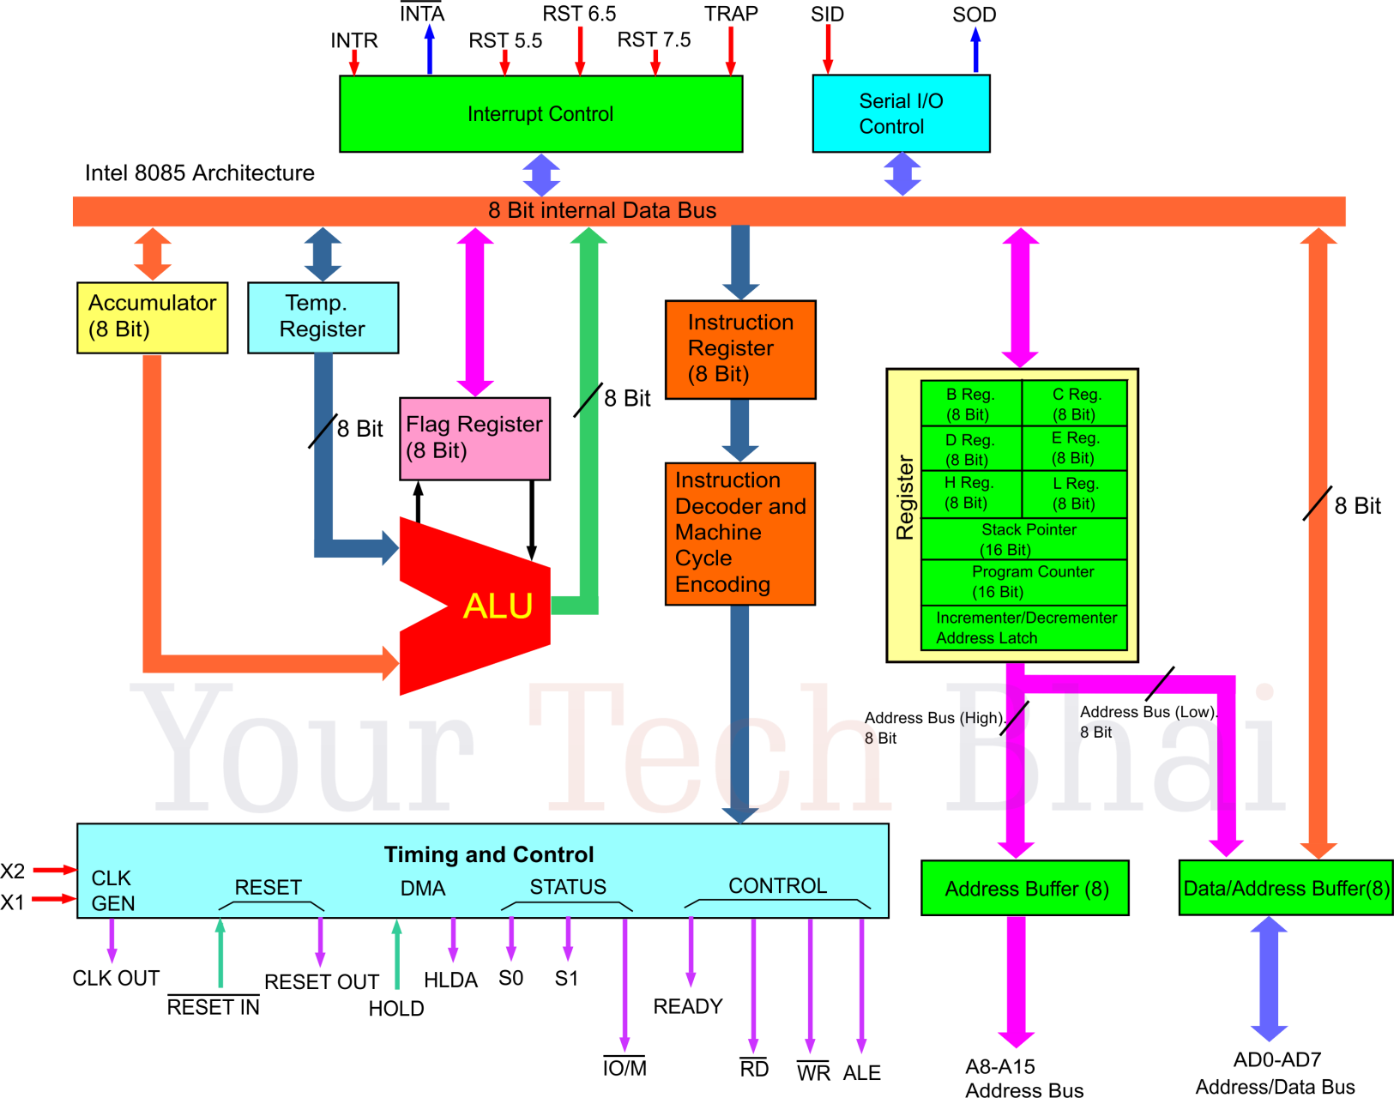
8085 Mikroişlemcisi - Mimarisi
8085 Mimarisi

Slide 25
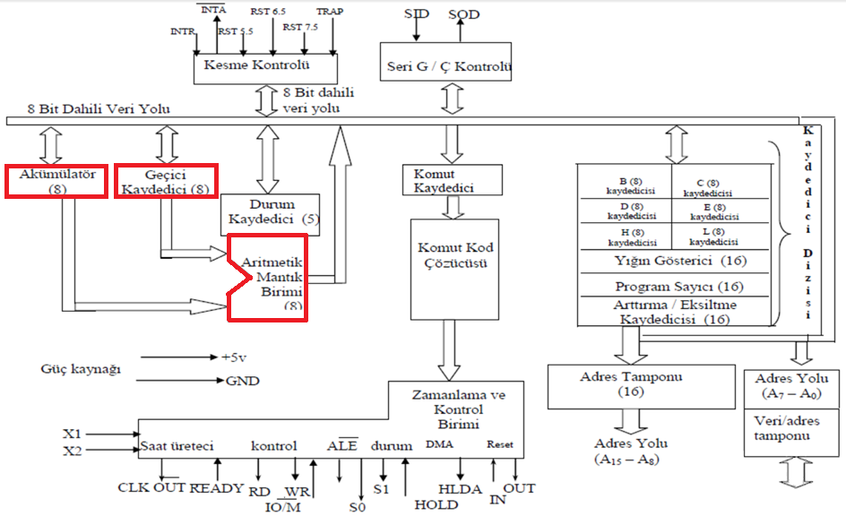
8085 Mikroişlemcisi – Mimarisi I.I

Slide 26
8085 Mikroişlemcisi – Mimarisi I.II
ALU
8085 mikroişlemcisi sınırlı aritmetik işlem yeteneğine sahiptir. Bu işlemleri sadece 8 bitlik sayılar için gerçekleştirebiliyor. 8085’de sadece toplama, çıkarma, arttırma, azaltma işlemleri ALU’da yapılıyor. Çarpma veya bölme işlemleri için program yazmak gerekiyor. Lojik işlemler ise AND, OR, EXOR, NOT, CLEAR, COMPARE, SHIFT/ROTATE.
Accumulator
ALU ’nun herhangi bir işlemi esnasında geçici verilerin tutulduğu saklayıcıdır, 8 bitlik aritmetik ve lojik işlemleri yerine getirmek için kullanılır.
Temp. Register
İşlem yapılırken accumulator dışında kullanılan ikinci bir saklayıcıdır.

Slide 27
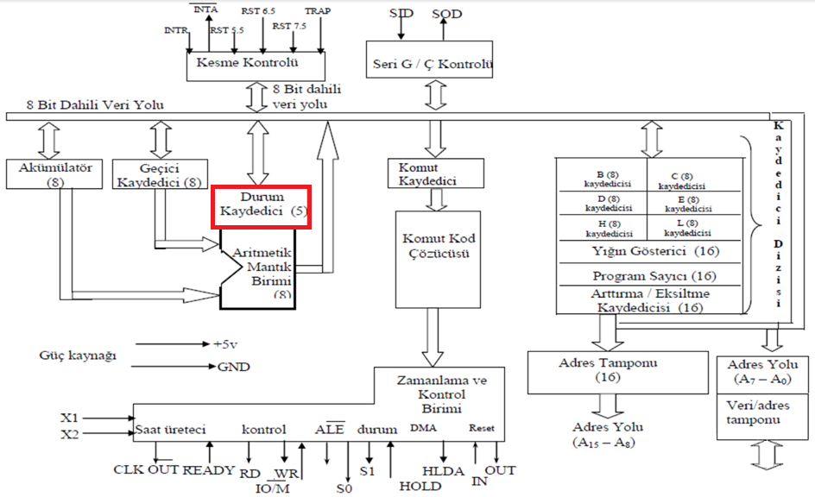
8085 Mikroişlemcisi – Mimarisi II.I

Slide 28
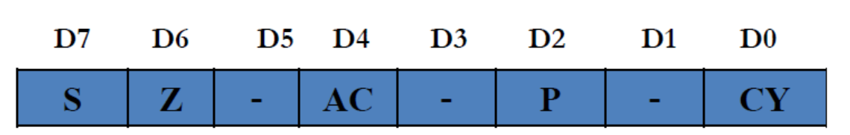
8085 Mikroişlemcisi – Mimarisi II.II
Durum Kaydedicisi (Flag Register)
Aritmetik veya mantık komutları ile durum kaydedicisinde bulunan beş durum bayrağı işlem sonucunda oluşan durumları belirtmek üzere ‘1’ veya ‘0’ yapılır.
Elde bayrak biti (Carry flag - CY): Aritmetik bir işlem sonucunda elde oluşması durumunda ‘CY’ bayrağı ‘1’ yapılırken, elde oluşmazsa ‘0’ yapılır.
Eşitlik bayrak biti (Parity flag - P): Akümülatörün içindeki sayıda bulunan birler toplamı çift ise ‘1’ yapılırken, '1‘ değerlerinin sayısı tek ise ‘0’ yapılır.
Yardımcı elde bayrak biti (AC): Akümülatörde işlenen bilginin 3.bitinden elde değeri oluşursa ‘1’ yapılır. Bu bayrak BCD toplama veya çıkarma yapılırken,onluğa ayarlama işleminin yapılması gerektiğini belirtmek için kullanılır.
Sıfır (0) bayrak biti (Zero flag - Z): Yürütülen bir komut sonunda, işlenenin bulunduğu akümülatördeki veya bir kaydedicideki sayı 0 olursa, ‘1’ yapılır.
Işaret bayrağı biti (Sign flag - S): Akümülatörün 7 nolu bitinin bir kopyasıdır. 8 bitlik işaretli sayılarla çalışırken, en büyük değerlikli bit olan D7 işaret biti olarak kullanılır.

Slide 29
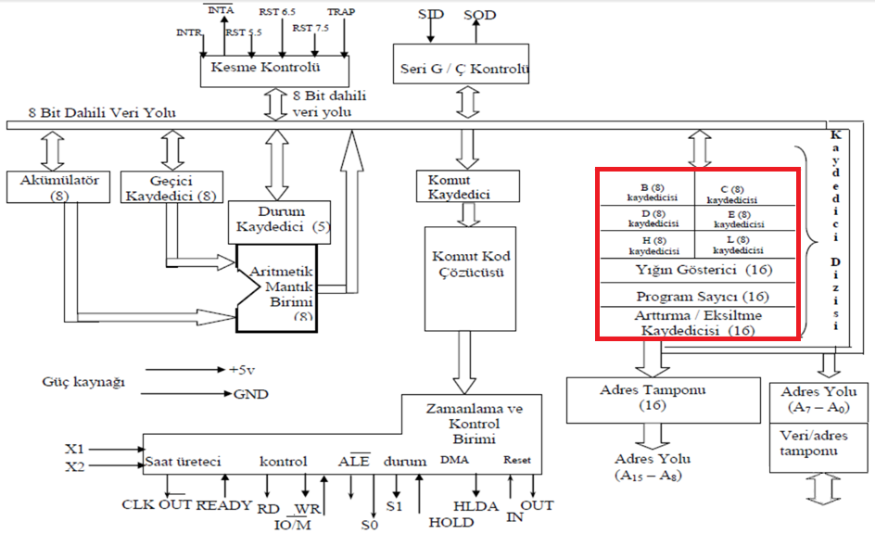
8085 Mikroişlemcisi – Mimarisi III.I

Slide 30
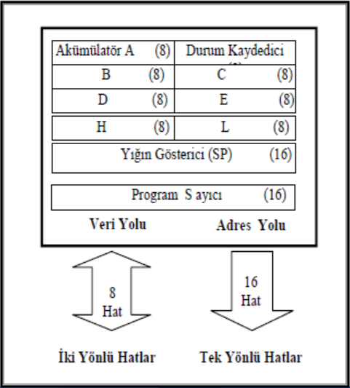
8085 Mikroişlemcisi – Mimarisi III.II
Kaydedici Dizisi
Intel 8085 mikroişlemcisinde 10 adet kaydedici bulunur. Bu kaydedicilerden bir kısmı programcı tarafından kullanılabilecek şekilde genel amaçlı iken, bir kısmı yalnızca mikroişlemci tarafından programların işlenmesi sırasında kullanılır.

Slide 31
8085 Mikroişlemcisi – Mimarisi III.III
Kaydedici Dizisi
Kaydedici Çiftleri: 8085 mikroişlemcisi, 6 tane 8 bitlik genel amaçlı kaydediciye sahiptir: B, C, D, E, H ve L kaydedicileri.
B ile C, D ile E ve H ile L kaydedicileri çiftler oluşturacak ve 16 bitlik işlemlerde kullanılabilecek şekilde biçimlendirilebilir.
BC, DE ve HL kaydedicileri bazen ‘yaz-boz kaydedicileri’ olarak adlandırılır.
Yığın Göstericisi (Stack Pointer, SP): Yığın göstericisi, geçici data veya alt programlara geri dönüş adresini saklamak için kullanılan yığın bölgesini gösteren 16 bitlik bir kaydedicidir. Yığına her veri yüklendiğinde SP 1 azalır.
Program Sayıcı (Program Counter, PC): Mikroişlemci tarafından okunmakta veya yazılmakta olan bellek bölgesi adresini saklar. Program sayıcının içeriği, işlenen her komuttan sonra bellekteki bir sonraki komut veya verinin yerini gösterecek şekilde otomatik olarak ‘1’ artırılır.
Adres Tamponu: Adres tamponu kısmı iki işlev görür: Program sayıcıdan, yığın göstericiden veya 16 bitlik kaydedici çiftlerinin birisinden gönderilecek adresin seçimini yapmak ve seçilen adresin adres hatlarında gerekli süre boyunca tutulmasını sağlamak.

Slide 32
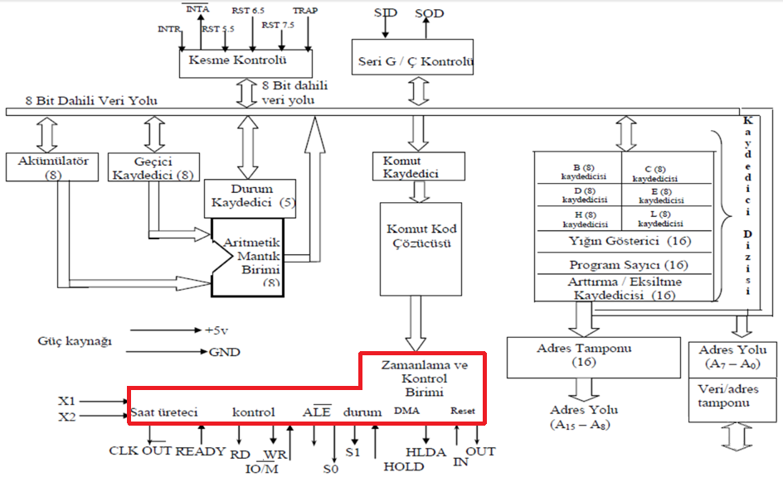
8085 Mikroişlemcisi– Mimarisi IV.I

Slide 33
8085 Mikroişlemcisi – Mimarisi IV.II
Zamanlama ve Kontrol Birimi
Zamanlama ve kontrol biriminde bulunan devreler yardımı ile, tüm mikroişlemci işlemlerinin senkronizasyonu sağlanır ve mikroişlemci ile çevre birimleri arasında iletişim için gerekli kontrol sinyalleri üretilir.
Mikroişlemcinin çevre birimleri ile birlikte çalışmasını sağlayacak ‘CLKOUT’, ‘READY’, ‘ALE’, ‘HOLD’, ‘HLDA’, ‘Reset In’, ‘Reset Out’ sinyalleri ile birlikte, veri yolu üzerindeki verinin şeklini gösteren RD-WR sinyalleri ve komut ile gerçekleştirilen işlemin türünü belirten S1-S2 girişleri, zamanlama ve kontrol birimi içerisinde yer alır.
Kontrol birimi, X1 ve X2 girişlerine bağlanan kristal ile çalışır.

Slide 34
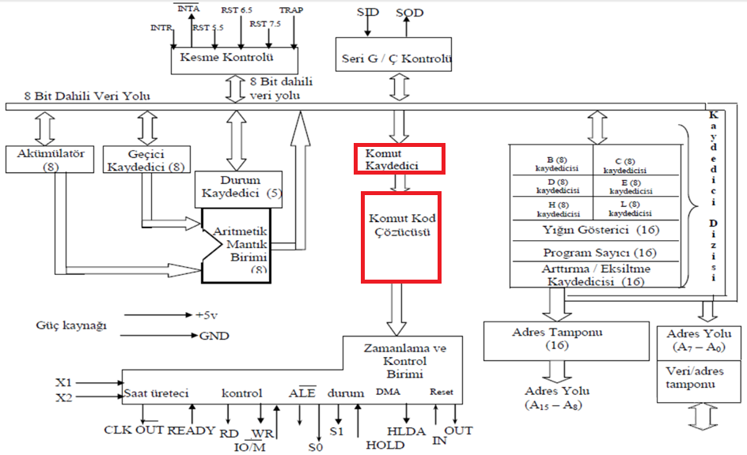
8085 Mikroişlemcisi – Mimarisi V.I

Slide 35
8085 Mikroişlemcisi – Mimarisi V.II
Komut Kaydedicisi ve Komut Kod Çözücüsü
Komut kaydedici ve komut kod çözücüsü, komutun yorumlanması ve yapılan işlemin belirlenmesinde önemli bir yere sahiptir.
Bir komut bellekten okunduğu zaman, veri yolu üzerindeki bilgi komut kaydedicisine yüklenir.
Yüklenen bilgi, mikroişlemci tarafından yorumlanıp, komut ile gerçekleştirilmesi gerekli işlem bitirilinceye kadar komut kaydedicisinde tutulur.
Komut kod çözücü devre; komut kaydedicisinde tutulan komutu yorumlar ve komut ile yapılması gerekli işlemleri sıralayarak, işlemlerin yapılmasını sağlayacak uygun sinyalleri üretir.

Slide 36
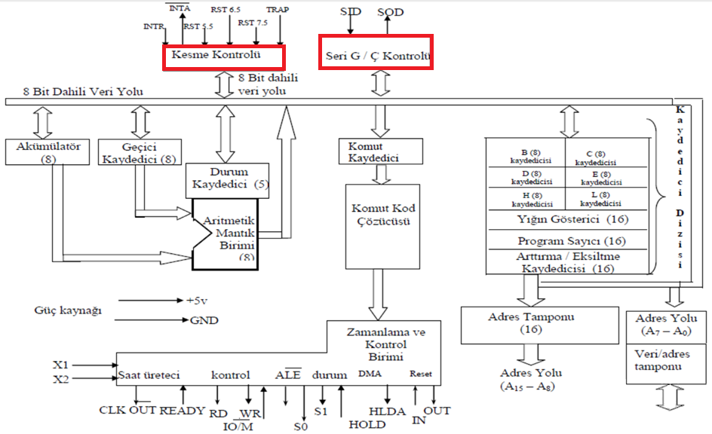
8085 Mikroişlemcisi – Mimarisi VI.I

Slide 37
8085 Mikroişlemcisi – Mimarisi VI.II
Kesme ve Seri Giriş / Çıkış Kontrolü Devreleri
Mikroişlemcinin harici durum sinyalleri/kesmeleri ile uyumlu çalışması, kesme kontrolü devreleri üzerinden mikroişlemcinin ilgili birimlerine iletilir. 8085 mikro-işlemcisinde, beş adet kesme girişi ve bir adet kesme bilgisi çıkışı bulunur.
8085 mikroişlemcisinin çevre birimleri ile bilgi paylaşımını sağlayan seri bilgi girişi (SID) ve seri veri çıkışı (SOD) sinyalleri, seri giriş/çıkış kontrolü devresinden gönderilir. Mikroişlemcinin çevre birimleri ile haberleşmesini sağlayan portlar ve harici olarak eklenen tamponlar, seri giriş/çıkış kontrolü devreleri içerisinde değerlendirilir.

